Slide 1
Особо охраняемые природные территории Тверской области
Ботанический сад ТвГУ
Выполнил студент 3 курса 31 группы
Батраков Никита
Тверь 2018

Slide 2
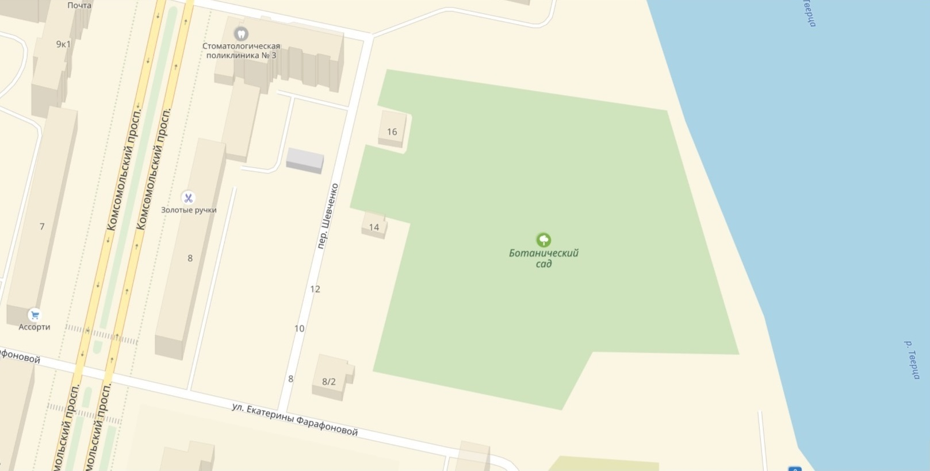
Самый северный ботанический сад России с экспозицией степных растений, единственный в своём роде во всем Верхневолжье.
Расположен в Заволжском районе Твери, недалеко от места впадения Тверцы в Волгу.

Slide 3
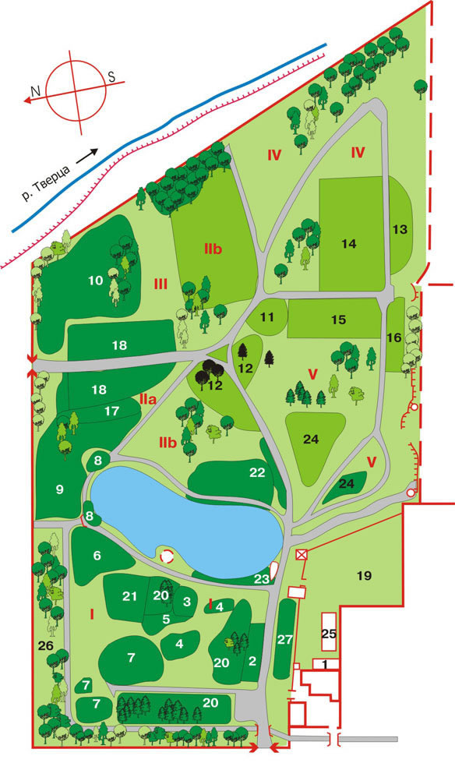
Объект историко-культурного и природного наследия — памятник археологии.
В саду представлено около 350 видов деревьев и кустарников, более 2000 травянистых растений, создано 8 экспозиций и 6 фондовых коллекций.

Slide 4
Приказ Министерства природных ресурсов и экологии Тверской области от 16.01.2017 № 9
Особо охраняемая природная территория регионального значения.
Категория: дендрологические парки и ботанические сады.
Площадь: 2,6 га.

Slide 5
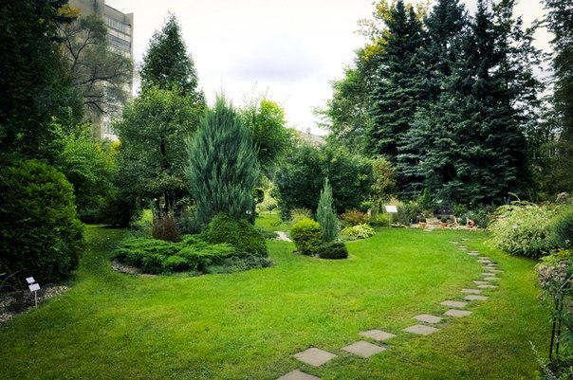
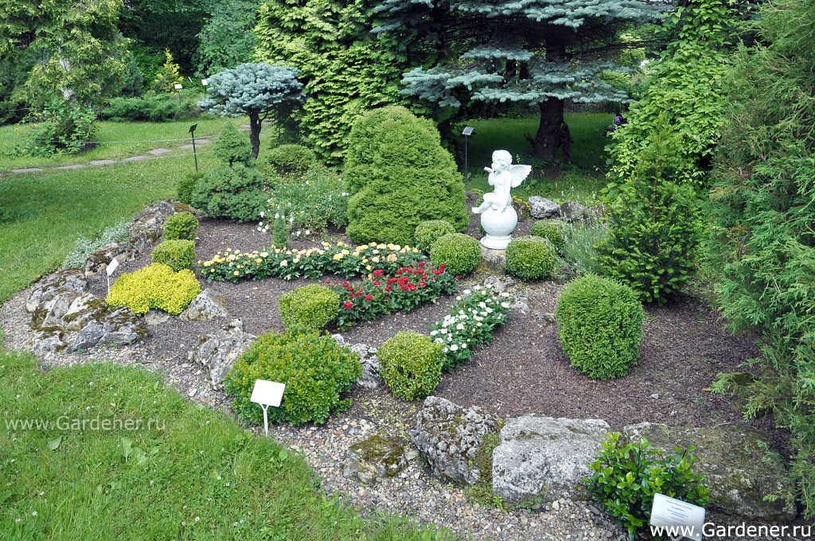
Постановление Администрации Тверской области от 11.03.2004 N 24
Положение о Ботаническом саде Тверского государственного университета.

Slide 6
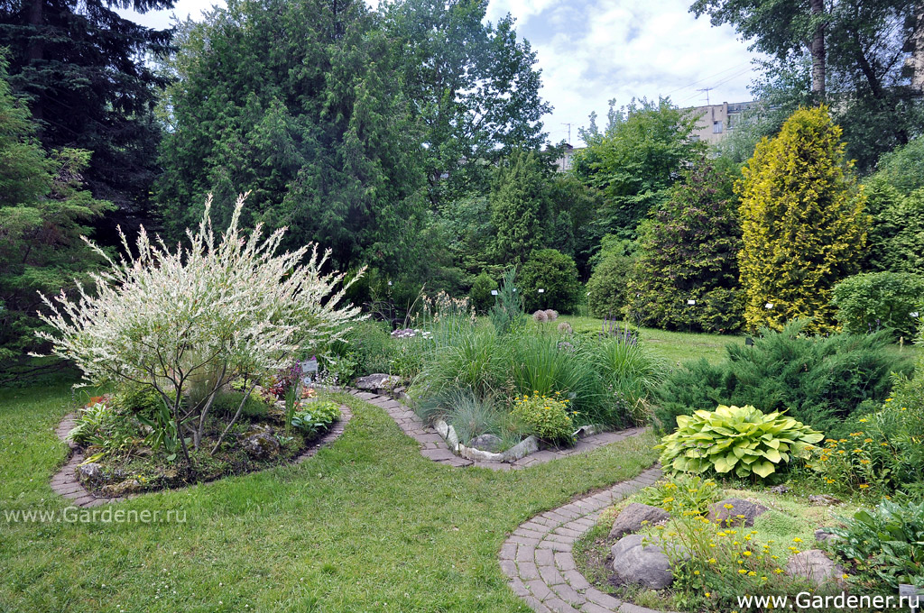
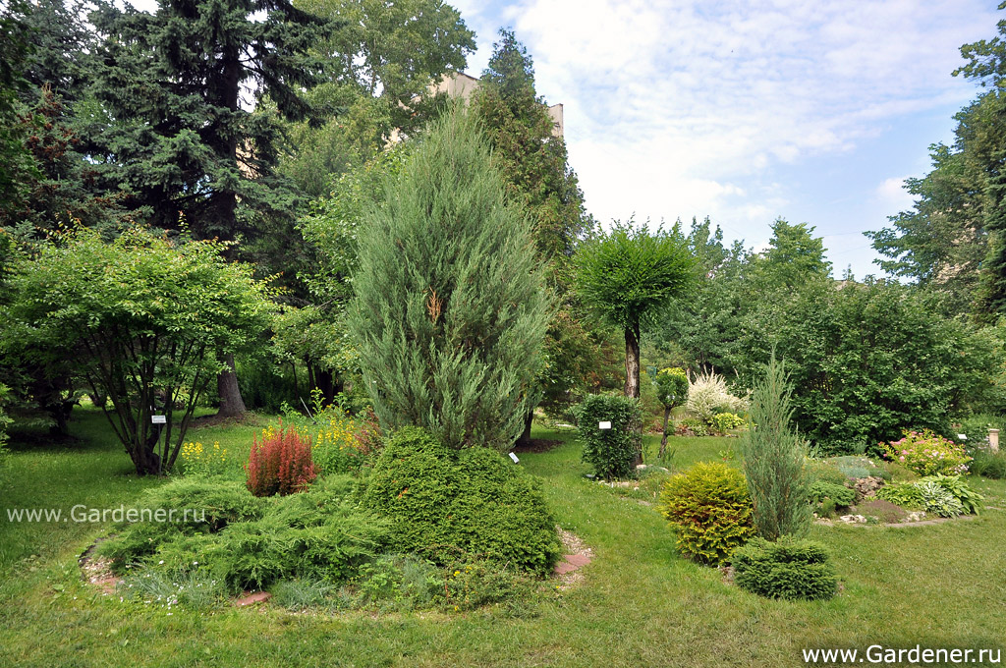
Решение Тверской городской Думы от 20.03.1996 № 35
Рекомендовать Тверскому государственному университету активизировать научную и учебную деятельность на базе ботанического сада.
Предложить администрации города создать рабочую группу.
Рекомендовать администрации города, учитывая перспективу развития ботанического сада ТвГУ на Тверце, временно приостановить действия по отчуждению земельных участков, находящихся как на территории этого сада, так и в непосредственной близости от его границ.

Slide 7
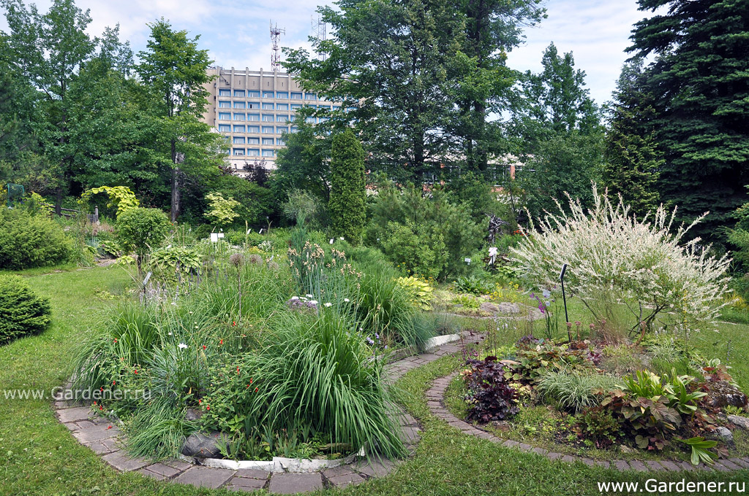
Неблагоприятные факторы
незаконное использование части территории Ботанического сада яхт-клубом;
попытки использовать территории, граничащие с Ботаническим садом, под строительство;
проезд и стоянка автомашин вблизи Ботанического сада;
периодическое воздействие канализационных стоков, образующихся при аварийных ситуациях в домах, расположенных вблизи Ботанического сада;
незаконное проникновение на территорию Ботанического сада посторонних лиц.

Slide 8
Спасибо за внимание

